Slide 1
Классный час:
«Навстречу собственной судьбе»

Slide 2
Своим делом человек должен заниматься так, словно помощи ему искать негде.
Джордж Сэвил Галифакс
Всяк кузнец своего счастья
(Русская народная пословица)

Slide 3
Как вы понимаете смысл данных высказываний?
Можете ли вы привести свои примеры на данную тему?

Slide 4
- Как вы понимаете значение слова “призвание”?
Степень наивысшего соответствия
человека и его профессии.

Slide 5
- Как вы думаете, каково значение труда для человека?
В труде формируются физические и психические качества человека: выносливость, работоспособность, сила воли, трудолюбие, самостоятельность, свобода, инициатива, творчество, честь и достоинство.
Труд служит средством самовыражения и самоутверждения: результат труда приносит человеку ощущение удовлетворенности, уважение окружающих.

Slide 6
- Так что же такое “труд”?
Деятельность людей, один из видов активности, наряду с игрой, познанием, общением, направленная на создание материальных и духовных ценностей, необходимых для жизни; умственные и физические затраты, совершаемые людьми в этом процессе, результат деятельности.

Slide 7
- Каким может быть содержание труда?
Труд физический: связан с затратами мускульной энергии;
Труд умственный, в том числе – учебный;
Труд художественный: направлен на создание ценностей эстетической культуры.

Slide 8
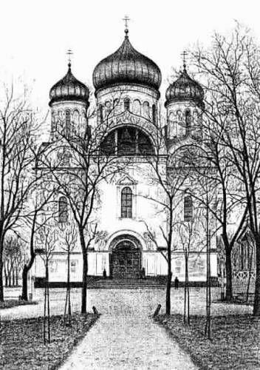
Определите три типа отношения к труду
“На строительстве Сартского собора подошедший путник спросил у рабочих:
- Что вы делаете?
Один ответил: “Камни ношу”
(труд принудительный)
Второй сказал: “Деньги зарабатываю”
(труд, как источник существования)
Третий воскликнул: “Мы храм строим!”
(труд – служение великой цели).

Slide 9
Что такое профессия
Профессия – это социальная характеристика человека, указывающая на его принадлежность к определённой категории людей, которые занимаются одинаковым видом трудовой деятельности. Термин “профессия” происходит от латинского корня, означающего: говорить, объявлять, заявлять. Отсюда слово “профессор”.

Slide 10
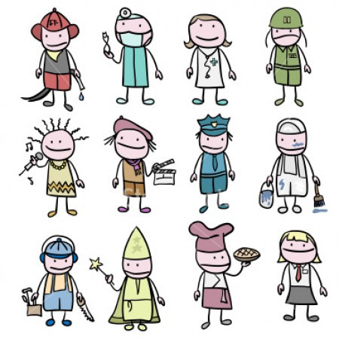
Чем профессионал отличается от любителя и дилетанта?
Профессионал – это квалифицированный человек, продающий результаты своего труда.
Дилетант – это человек, характеризующийся отсутствием требуемого стандартного уровня профессиональной квалификации.

Slide 11
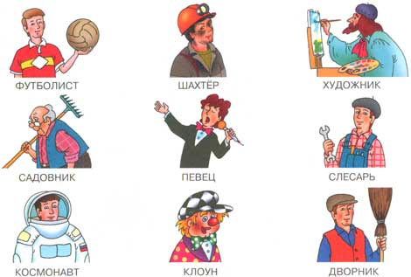
Что такое “специальность”?
Более узкая область приложения физических и духовных сил человека в рамках одной профессии.

Slide 12
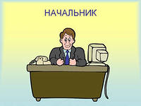
Что такое “должность”?
Служебная обязанность, функциональные обязанности работника на рабочем месте.

Slide 13
Разделите по назначению.
водитель автомобиля,
врач,
заведующий магазином,
детский стоматолог,
бригадир,
начальник строительного участка шахты, продавец,
экономист,
редактор,
секретарь.

Slide 14
Профессий здесь названо только 4 – врач, секретарь, продавец, экономист.
Специальность - водитель автомобиля.
Должность - заведующий магазином, начальник строительного участка шахты, бригадир, редактор.
Специализация - детский стоматолог.

Slide 15
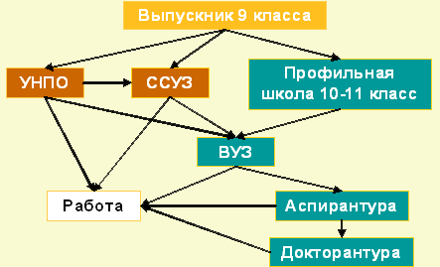
Пути получения профессии

Slide 16
Тест по классификации труда (Е.А. Климов)

Slide 17
Подсчитайте, сколько баллов получилось в каждом столбце:
9-10 баллов: ярко выраженная склонность;
7-8 баллов: выраженная склонность;
4-6 баллов: склонность на среднем уровне;
2-3 балла: склонность не выражена;
0 баллов: работа с таким предметом труда активно отвергается – «что угодно, но только не это».

Slide 18
На земле много очень профессий: Есть профессии – нежная песня. Есть профессии – литый металл. Но всегда – и как было когда-то, И сейчас в двадцать первый наш век – Я хочу пожелать вам, ребята… Чтобы вырос из вас Человек!

